Slide 1

Introduction au machine learning « informé »
MEEA
Christophe Millet^{1,2}
¹ CEA, DAM, DIF; ²ENS Paris-Saclay
2023

Slide 2
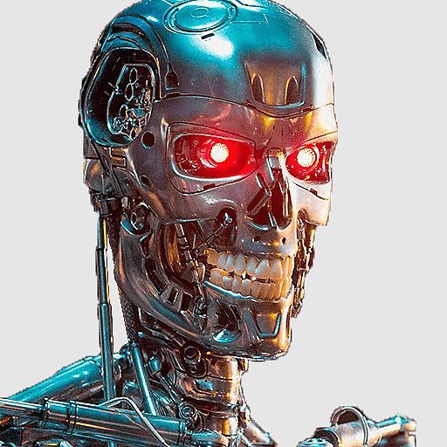

Apprentissage automatique : c’est quoi ?
Une vision du futur ?

Slide 3
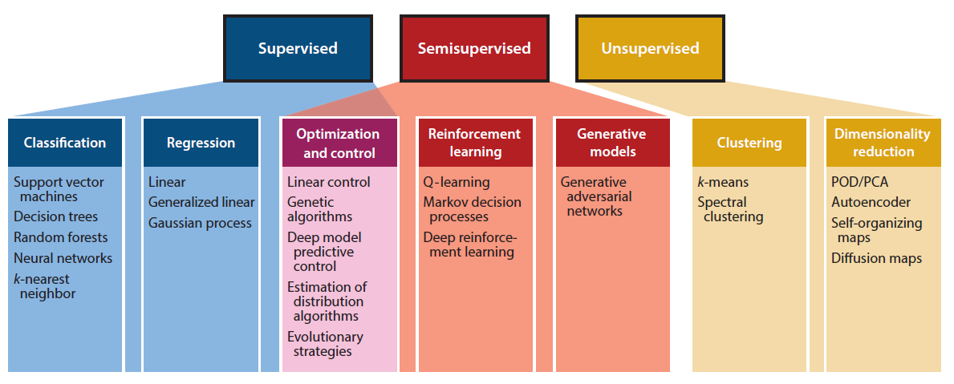
Apprentissage supervisé vs non supervisé Notions
Des “boîtes noires” ?
Supervisé vs non supervisé

Slide 4
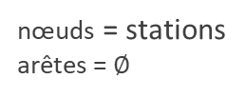
Introduction à l’apprentissage Un cas concret : exemple de GNN
LOCalisation et CARactérisation.
Sans pointé ni modèle de vitesse, exploite les seules formes d’onde sans échelle de temps absolue.
Ex. : BDD Southern California Seismic Network, 2000 – 2015, 1377 évènements. Signaux filtrés (0,1 - 8 Hz).
Entraînement : 8 min. sur Topaze (GPU, 500 epochs).
Caractéristiques de l’évènement
Signaux
4
128
La (°)
Lon (°)
Z (km)
Mw
Agrégation des nœuds
CNN (extraction motifs)
MLP (prévision)
MLP (combinaison)
nœuds = stations
arêtes = $∅$

Slide 5
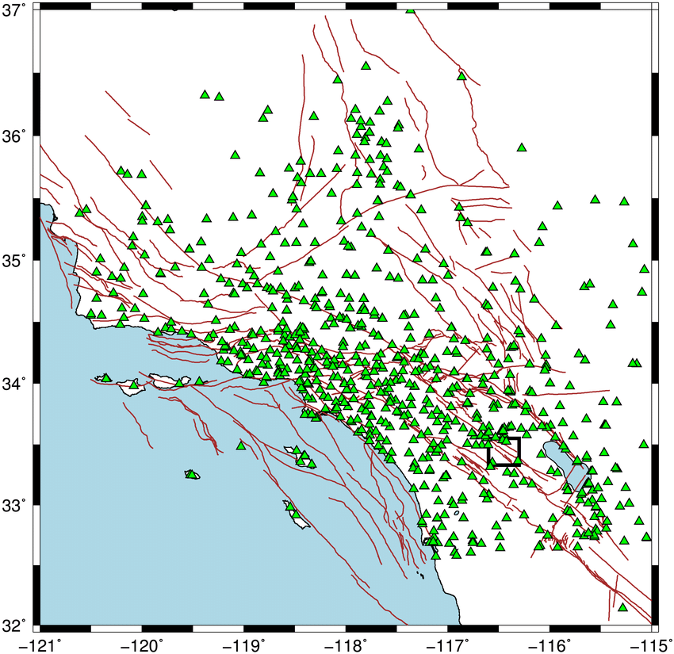
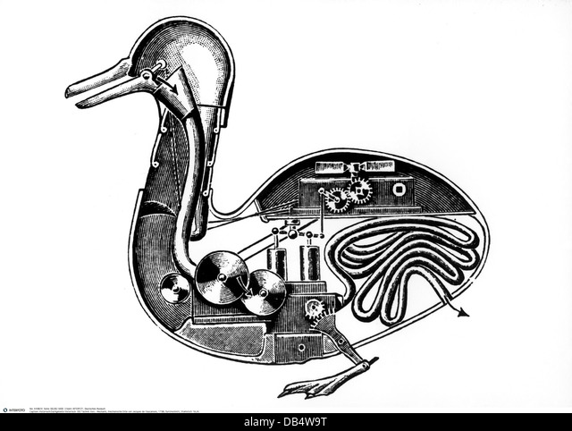
Introduction à l’apprentissage Un cas concret : exemple de résultat de GNN
LOC.
Écart à l’épicentre vrai < IC 95 %
> IC 95 %
187 stations
Z (km)
M_{w}
La (°)
Lo (°)
G
G
CAR.
Lois de probabilité a posteriori de l’écart aux valeurs du catalogue.

Slide 6
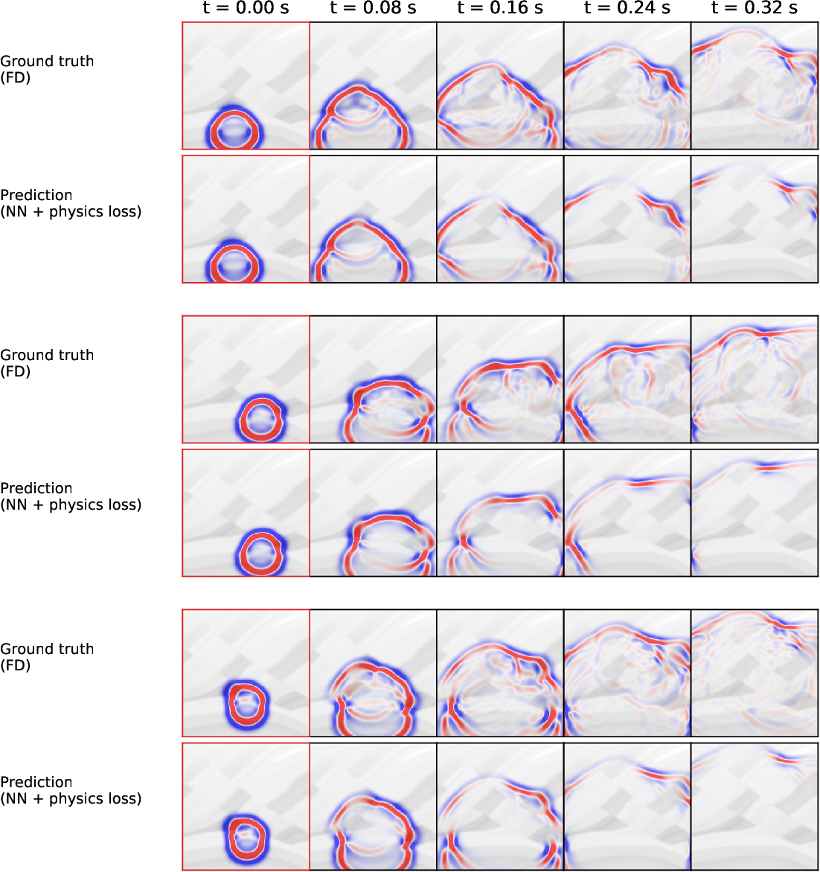
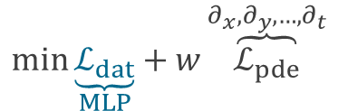

Introduction à l’apprentissage Les stratégies hybrides : un exemple
PDE :
Principe : ajout des contraintes physiques de différentes natures (EDPs, opérateurs « neuronaux », …).
Intérêt : accélération de la phase d’apprentissage sans sur-apprentissage, capacités prédictives des NN et généralisation accrues, suppression des prédictions aberrantes, ...
Nombreux outils « opensource » : DeepONet, DeepONet-L, PINNs (cf. ex.), FNOs, PINOs, PDE-PNN, etc.
FD
PINN
FD vs PINN (2D), source tirée aléatoirement.
Principe des PINNs
$$\min{\underset{MLP}{\underbrace{ℒ_{dat}}}}+w\overset{∂_{x},∂_{y}, …,∂_{t}}{\overbrace{ℒ_{pde}}}$$
Auto. Diff.
Sources $∈$ Training Dataset

Slide 7
Merci de votre attention

